Slide 1



Rosa de Maio
Carlos Galhardo

Slide 2

Rosa de Maio
É meu desejo
Mandar-te um beijo
Nesta canção...

Slide 3

Rosa de Maio...
Deste poema
Tu és o tema
E a inspiração

Slide 4

Rosa de Maio...
Já não consigo
Guardar comigo
Tanta paixão!

Slide 5

Rosa de Maio
Por qualquer preço
Eu te ofereço
Meu coração!

Slide 6
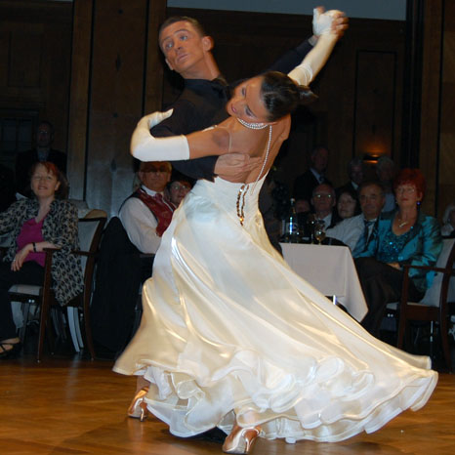

Slide 7
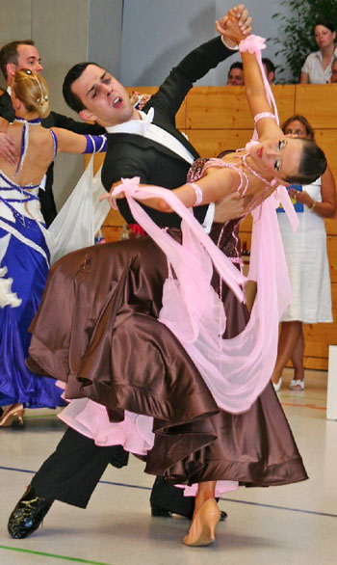

Slide 8
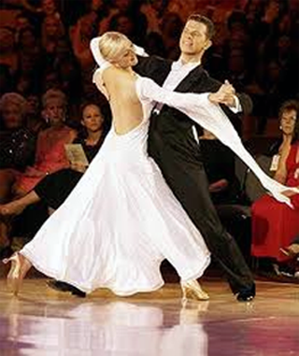

Slide 9

Rosa de Maio...
Já não consigo
Guardar comigo
Tanta paixão!

Slide 10

Rosa de Maio
Por qualquer preço
Eu te ofereço
Meu coração!

Slide 11

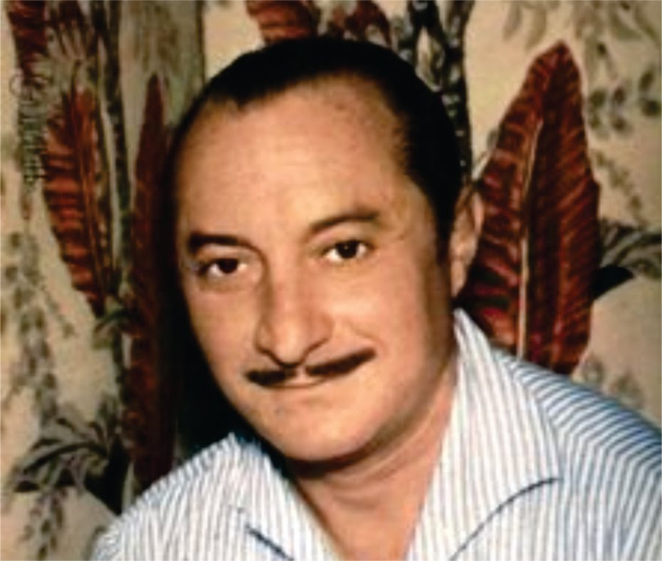
Rosa de Maio
Carlos Galhardo
Rosa de Maio
É meu desejo
Mandar-te um beijo
Nesta canção...
Rosa de Maio...
Deste poema
Tu és o tema
E a inspiração
Rosa de Maio...
Já não consigo
Guardar comigo
Tanta paixão!
Rosa de Maio
Por qualquer preço
Eu te ofereço
Meu coração!
Carlos Galhardo

